Slide 1
Toán
Em ôn lại những gì đã học (84)
TOÁN 2
Tập 2

Slide 2

KHỞI ĐỘNG

Slide 3

LUYỆN TẬP

Slide 4


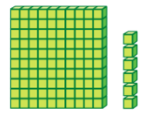
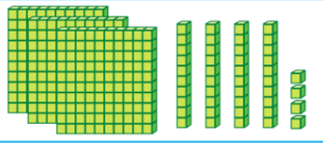
z
a) Số?
1
 | Trăm | Chục | Đơn vị | Viết số
1
0
6
106
3
4
4
344

Slide 5

z
b) Số?
1
391 gồm trăm chục đơn vị, ta viết 391 = + +
928 gồm trăm chục đơn vị, ta viết 928 = + +
770 gồm trăm chục đơn vị, ta viết 770 = + +
3
9
1
300
90
1
9
2
8
900
20
8
7
7
0
700
70

Slide 6







z
>
<
=
2
?
298 503
972 890
189 189
403 430
=
<
?
?
<
>
?
?

Slide 7

z
a) Đặt tính rồi tính:
3
239 + 415
782 + 56
484 - 247
622 - 71
239
782
484
622
+
+
-
-
415
56
247
71
654
838
237
551

Slide 8
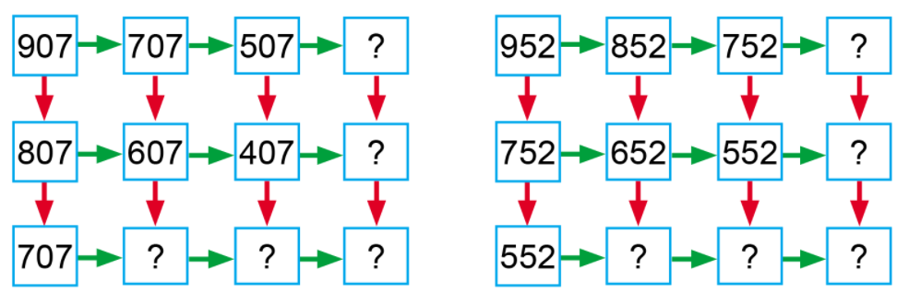
z
b) Số?
3
307
652
207
452
507
307
107
452
352
252

Slide 9


Em hãy chia sẻ những điều học được qua bài này.

Slide 10


DẶN DÒ
Làm bài 1, 2, 3 Vở BT trang 87.
Xem trước bài: Em ôn lại những gì đã học trang 85.

